Slide 1

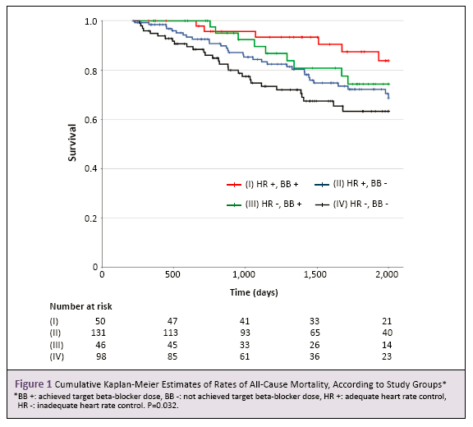
中文题目可采用40号字体
作者：25号字体 单位：25号字体
正文
样文 样文 样文 样文 样文 样文 样文 样文 样文 样文 样文 样文 样文 样文 样文 样文 样文 样文 样文 样文 样文 样文 样文 样文 样文 样文 样文 样文 样文 样文 样文 样文 样文 样文 样文 样文 样文 样文 样文 样文 样文 样文 样文 样文 样文 样文 样文 样文 样文 样文 样文 样文 样文 样文 样文 样文 样文 样文 样文 样文 样文 样文 样文 样文样文 样文 样文 样文 样文 样文 样文 样文 样文 样文 样文 样文 样文 样文 样文 样文 样文 样文 样文 样文 样文 样文 样文 样文 样文 样文 样文 样文 样文 样文 样文 样文 样文 样文 样文 样文 样文 样文 样文 样文 样文 样文 样文 样文 样文 样文 样文 样文 样文 样文 样文 样文 样文 样文 样文 样文 样文 样文 样文 样文 样文 样文 样文 样文
正文
样文 样文 样文 样文 样文 样文 样文 样文 样文 样文 样文 样文 样文 样文 样文 样文 样文 样文 样文 样文 样文 样文 样文 样文 样文 样文 样文 样文 样文 样文 样文 样文 样文 样文 样文 样文 样文 样文 样文 样文 样文 样文 样文 样文 样文 样文 样文 样文 样文 样文 样文 样文 样文 样文 样文 样文 样文 样文 样文 样文 样文 样文 样文 样文
正文
样文 样文 样文 样文 样文 样文 样文 样文 样文 样文 样文 样文 样文 样文 样文 样文 样文 样文 样文 样文 样文 样文 样文 样文 样文 样文 样文 样文 样文 样文 样文 样文 样文 样文 样文 样文 样文 样文 样文 样文 样文 样文 样文 样文 样文 样文 样文 样文 样文 样文 样文 样文 样文 样文 样文 样文 样文 样文 样文 样文 样文 样文 样文 样文样文 样文 样文 样文 样文 样文 样文 样文 样文 样文 样文 样文 样文 样文 样文 样文 样文 样文 样文 样文 样文 样文 样文 样文 样文 样文 样文 样文 样文 样文 样文 样文 样文 样文 样文 样文 样文 样文 样文 样文 样文 样文 样文 样文 样文 样文 样文 样文 样文 样文 样文 样文 样文 样文 样文 样文 样文 样文 样文 样文 样文 样文 样文 样文
样文 样文 样文 样文 样文 样文 样文 样文 样文 样文 样文 样文 样文 样文 样文 样文 样文 样文 样文 样文 样文 样文 样文 样文 样文 样文 样文 样文 样文 样文 样文 样文 样文 样文 样文 样文 样文 样文 样文 样文 样文 样文 样文 样文 样文 样文 样文 样文 样文 样文 样文 样文 样文 样文 样文 样文 样文 样文 样文 样文 样文 样文 样文 样文

